Slide 1

Esittely yhteistyökumppaneille
Notes:
Muokkaa otsikko yleisöön sopivaksi.
Tärkeimmät tiedot harjoituksesta on diassa 1. Jos aikaa on vähän, voit näyttää vain sen. Jos aikaa on enemmän, lopuista dioista voi poimia kohderyhmälle kiinnostavat asiat.

Slide 2
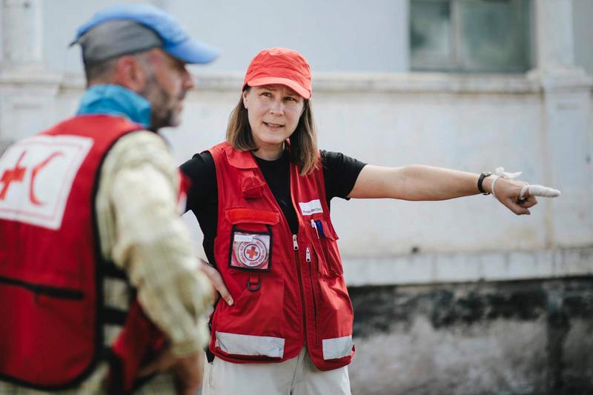
Tasavallan presidentin asetus Suomen Punaisesta Rististä (827/2017)
Suomen Punaisen Ristin rooli valmiudessa ja varautumisessa perustuu lakiin (238/2000) ja asetukseen (827/2017). Kansainvälisesti Punaisen Ristin erityisasema perustuu sodan uhrien suojelemiseksi solmittuihin neljään Geneven yleissopimukseen vuodelta 1949 ja niitä täydentäviin kolmeen lisäpöytäkirjaan vuosilta 1977 ja 2005.
Suomen Punaisen Ristin tarkoitus (mm.):
kaikissa oloissa suojella elämää ja terveyttä sekä puolustaa ihmisarvoa ja ihmisoikeuksia
pelastaa ihmishenkiä kotimaassa ja ulkomailla
auttaa kaikkein heikoimmassa asemassa olevia inhimillisten kärsimysten ehkäisemiseksi ja lieventämiseksi
tukea ja avustaa maan viranomaisia niin rauhan kuin sodan ja aseellisten selkkausten aikana ihmisten hyvinvoinnin edistämiseksi.
Tarkoituksensa toteuttamiseksi järjestö (mm.):
ylläpitää ja vahvistaa auttamisvalmiutta ja harjoittaa humanitaarista avustustoimintaa
ylläpitää ja vahvistaa järjestön valmiutta

Slide 3
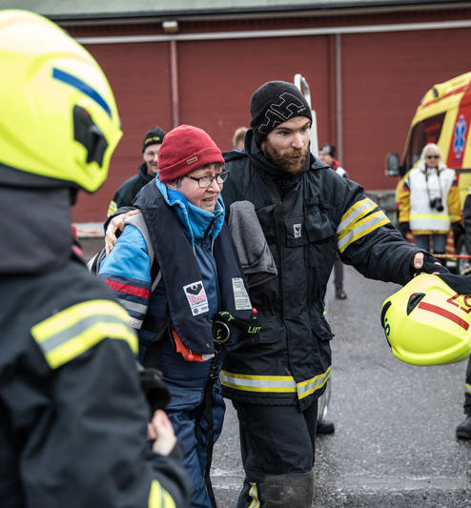
Sopimuksellinen viranomaisia tukeva rooli
Onnettomuuksia ja häiriötilanteita varten järjestön kaikilla tasoilla on tehty valmiussuunnitelmat.
Valtakunnalliset yhteistyöpöytäkirjat keskeisten ministeriöiden kanssa.
  STM: Yhteistyöpöytäkirja varautumisesta ja ensiaputoiminnasta (2021)
  SM: Yhteistyöpöytäkirja sisäministeriön kanssa (2018)
  Maahanmuuttovirasto: Sopimus pakolaisten, kansainvälistä suojelua hakevien ja tilapäistä suojelua saavien vastaanoton tukipalveluista (2011=>, viimeisin 2019)
  Huoltovarmuuskeskus: Sopimus materiaalisesta varautumisesta Kalkun logistiikkakeskuksessa (2009)
Notes:
- Suomen valtio kansainvälisessä konferenssissa ja SPR:n valtuustossa

Slide 4
Punaisen Ristin osastojen palvelut kotimaan onnettomuus- ja häiriötilanteissa
KOTIMAAN APU
Kertaluontoinen apu äkillisessä tilanteessa
Apu voi olla henkistä tukea, ohjausta ja neuvontaa, käytännön apua, talkootyötä ja taloudellista apua
TERVEYDENHUOLTO
Vapaaehtoisten toimesta:
Ensiapu
Terveysneuvonta
Ammatillisesti:
Ammattihenkilöstöä (perusterveydenhuollosta kirurgiseen hoitoon)
Liikkuvia terveysyksiköitä (terveydenhoitaja ja/tai sairaanhoitaja ja/tai lääkäri, tarpeiden mukaan)
RUOKAHUOLTO
Ruokahuolto onnettomuuspaikalla auttaville, uhreille ja omaisille
Ruokajakelu
Ruokapalvelujen järjestäminen
Omatoimisen ruoanlaiton mahdollistaminen
PSYKOSOSIAALINEN TUKI
Vapaaehtoisten toimesta:
Henkinen tuki, läsnäolo ja kuuntelu sekä tarvittaessa jatkoapuun ohjaaminen
Vapaaehtoisten purkukeskustelut
Ammatillisesti:
Psykososiaalinen tuki onnettomuus- ja häiriötilanteessa
Jälkihoito ja kriisituki onnettomuuksien jälkeen
(HÄTÄ)MAJOITUS
Hätämajoituksen järjestäminen teltoissa
Tilojen hankkiminen majoitukseen
Viranomaisten osoittamissa tiloissa toimiminen
Evakuoinnit / Väestön siirrot
Henkilöiden evakuointi
Rekisteröinti
Henkilötiedustelu
TIEDONVÄLITYS
Tiedottaminen tilanteesta
Apua tarvitseville tieto oikeuksista (velvollisuuksista) ja saatavilla olevasta avusta
Riskien tunnistaminen ja analyysi
Tilannekuva
KOORDINAATIO
Järjestöjen koordinointi
Kansainvälisen avun koordinointi
Auttamiskanavana toimiminen yrityksille ja kansalaisille

Slide 5
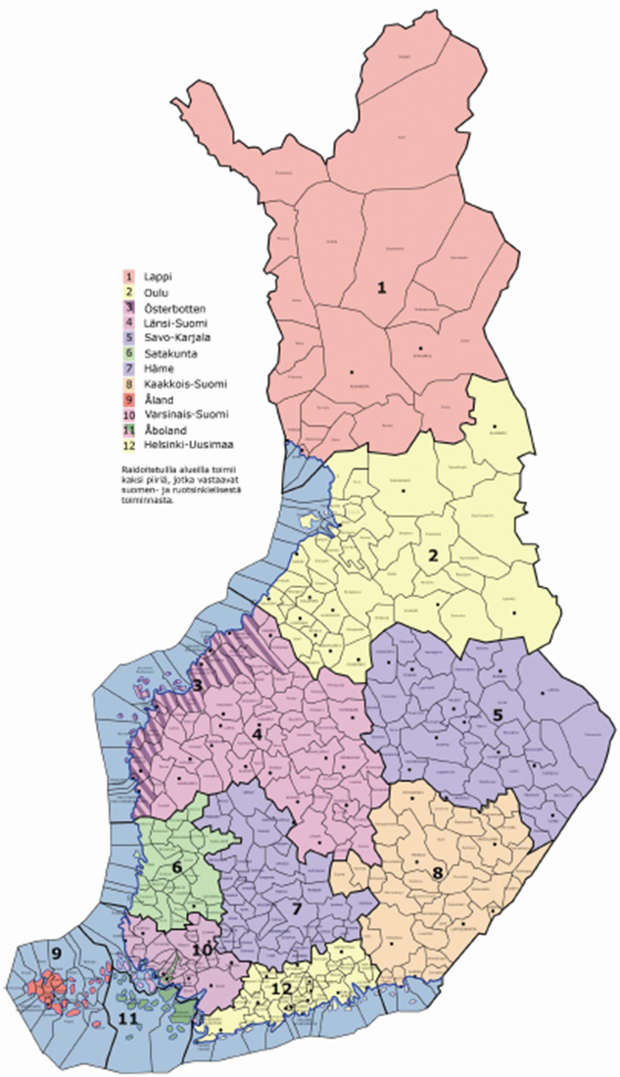
Vastuujako SPR:ssä
Keskushallinto
  Kansainvälinen toiminta
  Kansalliset ohjelmat ja kampanjat
  Yhteiset palvelut (IT, talous- ja palkkahallinto)
  Valmiuden ja varautumisen valtakunnallinen koordinointi ja kehittäminen
Piirit
  Kotimaan toiminta
  Teemojen, kampanjoiden ja ohjelmien jalkauttaminen
  Avainvapaaehtoisten ja osastojen tuki
  Valmiuden ja varautumisen alueellinen koordinointi ja kehittäminen
Paikallisosastot
  Paikallinen toiminta
  Vapaaehtoiset
  Teemojen, kampanjoiden ja ohjelmien toteuttaminen
  Auttamisvalmiuden ylläpitäminen ja kehittäminen
RED CROSS IN FINLAND

Slide 6
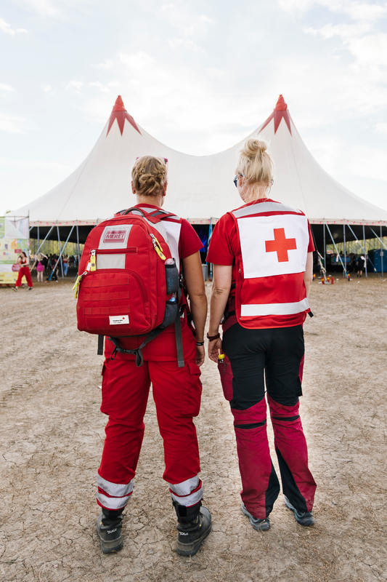
SPR:n valmiuden henkilöresurssit
Vapaaehtoisia 25.000
    Joista hälytysryhmissä ja tavoitettavissa 24/7 noin 4000 henkeä
    Koronarokotuksiin ilmoittautui yli 2000 vapaaehtoista
    Auttavaan puhelimeen koulutettu n. 300 vapaaehtoista
  Noin 450 paikallista osastoa, 12 piiriä
    hälytysmekanismit, hälytysryhmät (ensiapu, ensihuolto ja henkinen tuki)
    vapaaehtoisten johtaminen, kyky ottaa vastaan uusia vapaaehtoisia
Psykologien valmiusryhmä
Liikkeen suuri henkilöavun reservi: yli 1300 eri alojen ammattilaista

Slide 7
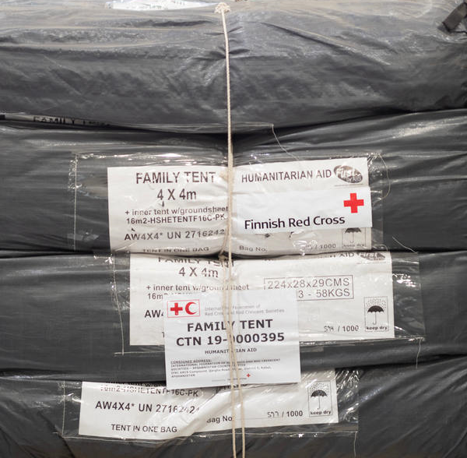
Muut SPR:n valmiuden resurssit
  Veripalvelu
  Kalkun logistiikkakeskus
  Kontit (vaatteet, astiat, kalusteet)
  Nuorten Turvatalot (Sekasin-chat, asiantuntijuus, valmiusryhmä)
  Harjoitukset; omat ja viranomais-
  yhteistyössä, naapurimaat

Slide 8
Suoja 2022 järjestetään 6.-7.5.
Punainen Risti järjestää joka kolmas vuosi valtakunnallisen valmiusharjoituksen.
Harjoituksen aihe on toiminta evakuointitilanteessa.
Harjoitus koostuu Punaisen Ristin osastojen järjestämistä paikallisista ja piirien järjestämistä alueellisista harjoituksista. Harjoituksia järjestetään käytännössä ja pöytäpelinä.
Harjoituksen suunnittelu on nyt käynnissä.
Yhteistyökumppaneita esim. viranomaisia ja järjestöjä toivotaan mukaan harjoitukseen.
Notes:
Käytännön harjoitus: harjoitellaan toiminnan kautta. Vapaaehtoiset harjoittelevat auttamistehtävän eri osia käytännössä, mukana on yleensä ”autettavia” esittäviä henkilöitä.
Pöytäharjoitus: harjoitustilanne käydään läpi teoriassa keskustellen ja miettien ryhmässä vastauksia erilaisiin harjoitussyötteisiin. Ihmisiä ei niin sanotusti liiku. Kutsutaan myös karttaharjoitukseksi.

Slide 9
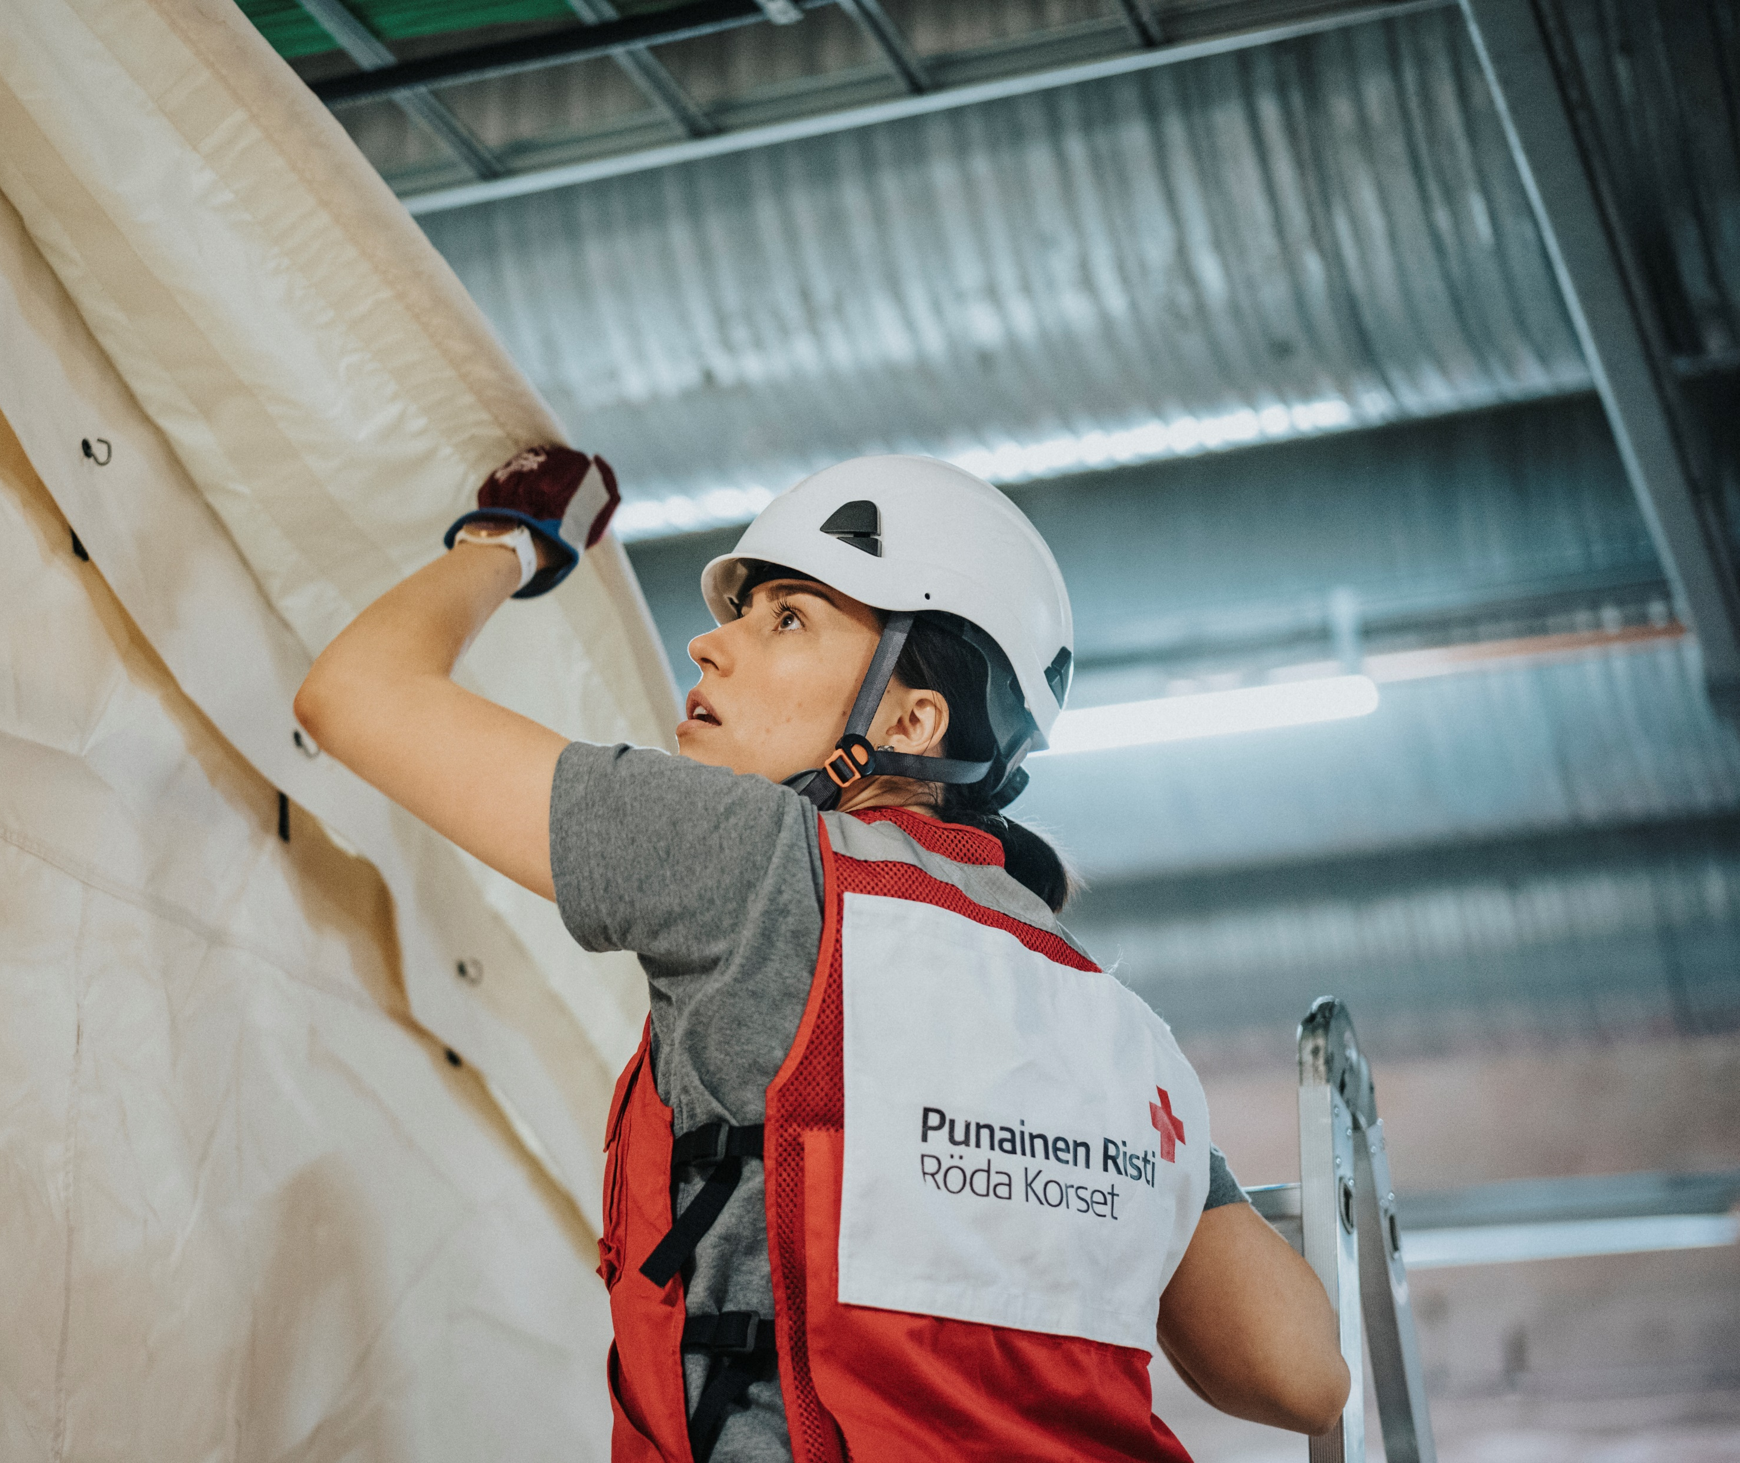
Evakuointi
Kuva: SPR/ Benjamin Suomela
Evakuointia tarvitaan esimerkiksi tulipalon, vesiliikenneonnettomuuden tai laajamittaisen maahantulon aikana.
Harjoiteltavat asiat ovat samoja: henkilörekisteröintiä, ensihuoltoa, ruokahuoltoa, ensiapua, henkistä tukea, majoitusta tai erityisen haavoittuvassa asemassa olevien huomioimista.
Näihin tehtäviin viranomaiset pyytävät usein Punaisen Ristin apua.

Slide 10
Yhteistyökumppanit
Suoja 2022 on hyvä tilaisuus kehittää ja harjoitella yhteistyötä
  Viranomaisten ja kolmannen sektorin välillä.
  Järjestöjen kesken.
Mukaan harjoitukseen voi tulla suunnittelemaan, harjoittelemaan tai tarkkailijaksi.
  Erityisesti harjoituksen suunnittelu yhdessä on helppo tapa syventää yhteistyötä.

Slide 11
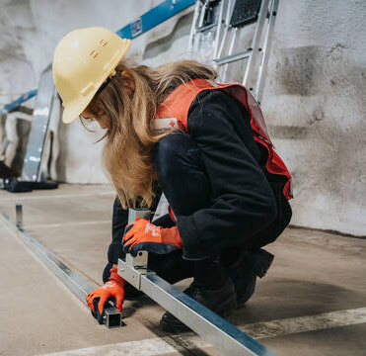
Yhteydenotot
Paikallisen osaston puheenjohtaja
Piirin valmiuspäällikkö
Valtakunnallisen koordinaation osalta valmiussuunnittelija Maaria Kuitunen
  Maaria.kuitunen@redcross.fi, 040 8097370
Kuva: SPR/ Benjamin Suomela

Slide 12
Suoja 2022 tavoitteet
Punainen Risti on tehokas ja nopea avun kanava
Punainen Risti käyttää valmiustilanteissa monipuolisesti ja joustavasti kaikkia resurssejaan
Punainen Risti osaa johtaa valmiustilanteita ja pitää yllä tilannekuvaa
Tavoitteiden onnistumista mitataan lähtötasokyselyn, ilmoittautumistietojen, tilannekuvan, loppukyselyn ja koulutuspalautteiden avulla.

Slide 13
Punainen Risti on tehokas avun kanava
Osallistumisaktiivisuus: kaikki osastot ja piirit ovat mukana harjoituksessa.
  Osasto voi suunnitella oman harjoituksen, osallistua piirin harjoitukseen tai toteuttaa valmiin harjoitusmallin avulla käytännön harjoituksen tai pöytäharjoituksen.
  Harjoitukseen osallistuu vapaaehtoisia eri toimialoilta.
Koulutukset: Sekä valmiusryhmien että muiden toimialojen vapaaehtoiset saavat evakuointiin liittyvää koulutusta ennen harjoitusta
  Keskustoimisto, piirit ja osastot järjestävät koulutuksia esim. auttamisvalmiuden peruskurssi, auttajakurssi, ensihuollon peruskurssi, henkisen tuen koulutus
Yhteistyö: Viranomaiset kutsutaan suunnittelemaan, toteuttamaan ja seuraamaan harjoitusta. Kolmasosassa harjoituksia on mukana muita järjestöjä esim. Vapepa-verkostosta.
Valmiussuunnittelu: Valmiussuunnitelmat päivitetään ennen harjoitusta.
Osassa harjoituksia harjoitellaan myös erityisen haavoittuvassa asemassa olevien suojelua.

Slide 14
Punainen Risti käyttää valmiustilanteissa monipuolisesti ja joustavasti kaikkia resurssejaan
Moninaiset auttajat: Harjoituksissa on mukana vapaaehtoisia eri toimialoilta, esimerkiksi nuoriso- tai kotoutumisen tuen toiminnasta.
  Esimerkiksi muuta kuin suomea tai ruotsia äidinkielenään puhuvat voivat olla mukana harjoituksessa.
Uudet vapaaehtoiset: Harjoitukseen rekrytoidaan uusia vapaaehtoisia Oma Punaisen Ristin ja sosiaalisen median kautta
  Harjoilla voi spontaanien vapaaehtoisten vastaanottoa ja koulutusta.
Materiaalinen valmius: EEC-kärryjen käyttöä harjoitellaan
Punaisen Ristin laitokset ovat mukana harjoituksessa.

Slide 15
Punaisella Ristillä on eri tasoilla osaamista johtaa valmiustilanteita ja pitää yllä tilannekuvaa
Harjoituksesta raportoidaan tilannekuvajärjestelmään.
  Keskustoimisto ja piirit harjoittelevat tilannekeskuksen toimintaa.
Osastot kertovat harjoituksesta sosiaalisessa mediassa.
  Harjoituksista lähetetään tiedote myös paikallismediaan.
  Viestinnän tueksi järjestetään Viestintä auttamistaitona –koulutus.
  Viestinnän tueksi tehdään materiaalia, esim. some-kuvia.

